Slide 1


第5章 整数规划
第1节 整数线性规划问题的提出
第2节 分支定界解法
第3节 割平面解法
第4节 0-1型整数线性规划
第5节 指派问题

Slide 2
第5章 整数规划
第1节 整数线性规划问题的提出
第2节 分支定界解法
第3节 割平面解法
第4节 0-1型整数线性规划
第5节 指派问题

Slide 3
第1节 整数线性规划问题的提出
在前面讨论的线性规划问题中，有些最优解可能是分数或小数，但对于某些具体问题，常有要求解答必须是整数的情形(称为整数解)。
例如，所求解是机器的台数、完成工作的人数或装货的车数等，分数或小数的解答就不合要求。
我们称这样的问题为整数线性规划(integer linear programming)，简称IP.
整数线性规划是最近几十年来发展起来的规划论中的一个分支。
特征—变量整数性要求
来源
问题本身的要求
引入的逻辑变量的需要
性质—可行域是离散集合

Slide 4
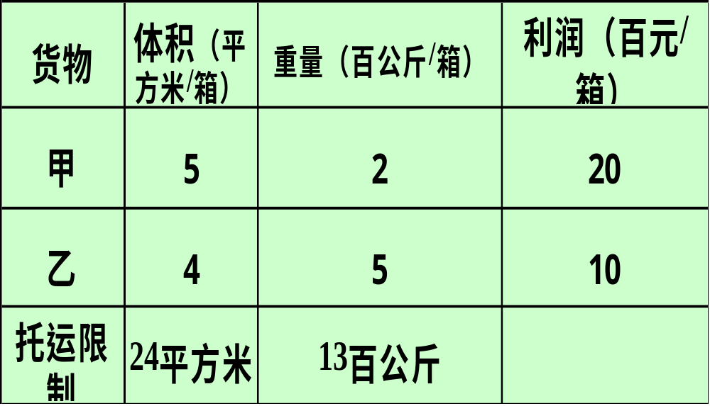
为了满足整数解的要求，初看起来，似乎只要把已得到的带有分数或小数的解经过“舍入化整”就可以了。
但这常常是不行的，因为化整后不见得是可行解；或虽是可行解，但不一定是最优解。
例1:某集装箱运输公司，箱型标准体积24m³，重量13T,现有两种货物可以装运，甲货物体积5m³、重量2T、每件利润2000元；乙货物体积4m³、重量5T、每件利润1000元，如何装运获利最多？
maxZ=2000 x₁+1000x₂
5x₁+4x₂≤24 ①
2 x₁+5x₂ ≤13 ②
x₁,x₂ ≥0且为整数

Slide 5
为了满足整数解的要求，初看起来，似乎只要把已得到的带有分数或小数的解经过“舍入化整”就可以了。
但这常常是不行的，因为化整后不见得是可行解；或虽是可行解，但不一定是最优解。
例1:某集装箱运输公司，箱型标准体积24m³，重量13T,现有两种货物可以装运，甲货物体积5m³、重量2T、每件利润2000元；乙货物体积4m³、重量5T、每件利润1000元，如何装运获利最多？
maxZ=2000 x₁+1000x₂
5x₁+4x₂≤24 ①
2 x₁+5x₂ ≤13 ②
x₁,x₂ ≥0且为整数
它和线性规划问题的区别仅在于最后的变量整数约束条件。现在我们暂不考虑这一条件， (以后我们称这样的问题为与原问题相应的线性规划问题)

Slide 6
为了满足整数解的要求，初看起来，似乎只要把已得到的带有分数或小数的解经过“舍入化整”就可以了。
但这常常是不行的，因为化整后不见得是可行解；或虽是可行解，但不一定是最优解。
例1:某集装箱运输公司，箱型标准体积24m³，重量13T,现有两种货物可以装运，甲货物体积5m³、重量2T、每件利润2000元；乙货物体积4m³、重量5T、每件利润1000元，如何装运获利最多？
x2
①
maxZ=2000 x₁+1000x₂
5x₁+4x₂≤24 ①
2 x₁+5x₂ ≤13 ②
x₁,x₂ ≥0且为整数
②
B
A
x1
1 2 3 4 5 6 7

Slide 7
为了满足整数解的要求，初看起来，似乎只要把已得到的带有分数或小数的解经过“舍入化整”就可以了。
但这常常是不行的，因为化整后不见得是可行解；或虽是可行解，但不一定是最优解。
例1:某集装箱运输公司，箱型标准体积24m³，重量13T,现有两种货物可以装运，甲货物体积5m³、重量2T、每件利润2000元；乙货物体积4m³、重量5T、每件利润1000元，如何装运获利最多？
x2
①
maxZ=2000 x₁+1000x₂
5x₁+4x₂≤24 ①
2 x₁+5x₂ ≤13 ②
x₁,x₂ ≥0且为整数
②
解此LP问题，得：
x₁=4.8， x₂ =0,z=96
显然不是可行解
B
A
x1
1 2 3 4 5 6 7

Slide 8
为了满足整数解的要求，初看起来，似乎只要把已得到的带有分数或小数的解经过“舍入化整”就可以了。
但这常常是不行的，因为化整后不见得是可行解；或虽是可行解，但不一定是最优解。
x₁=5， x₂ =0不是可行解,因为不满足5x₁+4x₂≤24
x₁=4， x₂ =0,z=80
x₁=4， x₂ =1是可行解,z=90
例1:某集装箱运输公司，箱型标准体积24m³，重量13T,现有两种货物可以装运，甲货物体积5m³、重量2T、每件利润2000元；乙货物体积4m³、重量5T、每件利润1000元，如何装运获利最多？
x2
①
maxZ=2000 x₁+1000x₂
5x₁+4x₂≤24 ①
2 x₁+5x₂ ≤13 ②
x₁,x₂ ≥0且为整数
②
解此LP问题，得：
x₁=4.8， x₂ =0,z=96
显然不是可行解
B
A
x1
1 2 3 4 5 6 7

Slide 9
x₁=5， x₂ =0不是可行解,因为不满足5x₁+4x₂≤24
x₁=4， x₂ =0,z=80
x₁=4， x₂ =1是可行解,z=90
将相应的线性规划的最优解“化整”来解原整数线性规划，虽是最容易想到的，但常常得不到整数线性规划的最优解，甚至根本不是可行解。
因此有必要对整数线性规划的解法进行专门研究。
例1:某集装箱运输公司，箱型标准体积24m³，重量13T,现有两种货物可以装运，甲货物体积5m³、重量2T、每件利润2000元；乙货物体积4m³、重量5T、每件利润1000元，如何装运获利最多？
x2
①
maxZ=2000 x₁+1000x₂
5x₁+4x₂≤24 ①
2 x₁+5x₂ ≤13 ②
x₁,x₂ ≥0且为整数
②
解此LP问题，得：
x₁=4.8， x₂ =0,z=96
显然不是可行解
B
A
x1
1 2 3 4 5 6 7

Slide 10
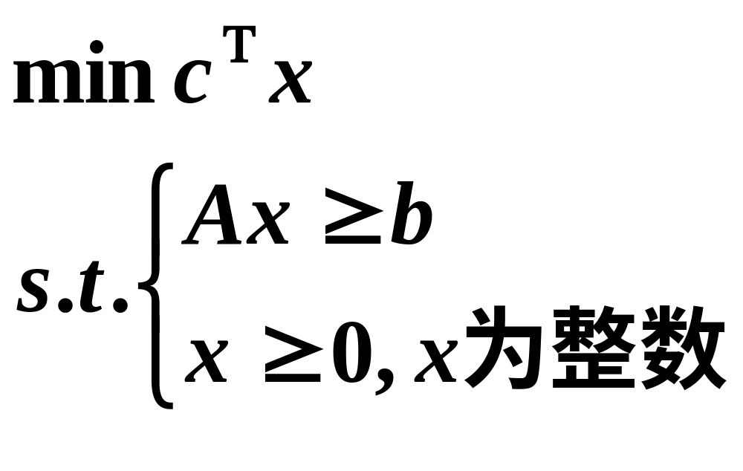
整数线性规划中如果所有的变数都限制为(非负)整数，就称为纯整数线性规划(pure integer linear programming)或称为全整数线性规划(all integer linear programming)；

Slide 11
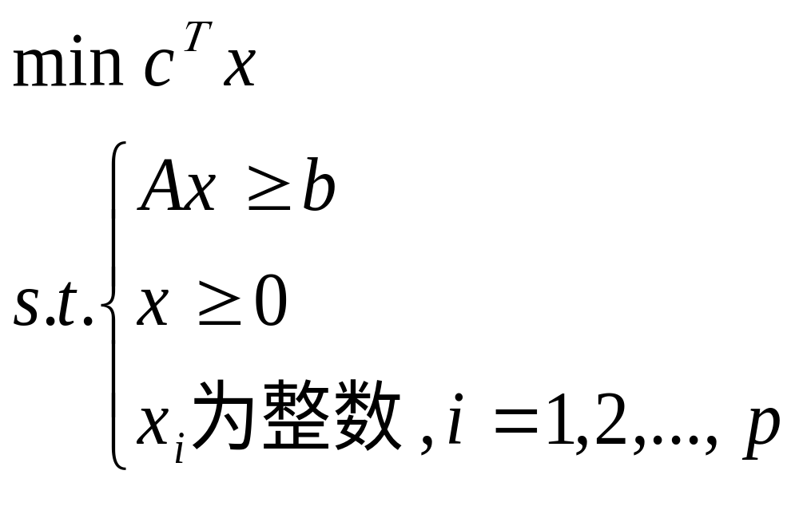
整数线性规划中如果所有的变数都限制为(非负)整数，就称为纯整数线性规划(pure integer linear programming)或称为全整数线性规划(all integer linear programming)；
如果仅一部分变数限制为整数，则称为混合整数计划(mixed integer linear programming)。

Slide 12
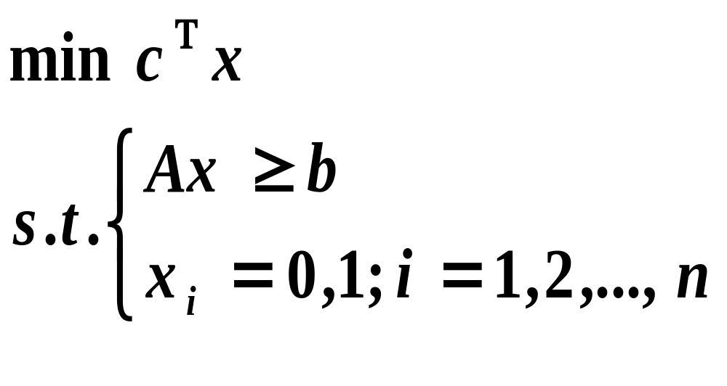
整数线性规划中如果所有的变数都限制为(非负)整数，就称为纯整数线性规划(pure integer linear programming)或称为全整数线性规划(all integer linear programming)；
如果仅一部分变数限制为整数，则称为混合整数计划(mixed integer linear programming)。
整数线性规划的一种特殊情形是0-1规划，它的变数取值仅限于0或1。

Slide 13
图解法的启示
A（4.8，0）点是LP问题的可行解，不是IP问题的可行解，B（4，1）才是IP的最优解
纯整数规划的可行解就是可行域中的整数点
非整数点不是可行解，对于求解没有意义，故切割掉可行域中的非可行解，不妨碍整数规划问题的优化
IP问题的最优解不优于LP问题的最优解
x2
①
maxZ=2000 x₁+1000x₂
5x₁+4x₂≤24 ①
2 x₁+5x₂ ≤13 ②
x₁,x₂ ≥0且为整数
②
解此LP问题，得：
x₁=4.8， x₂ =0,z=96
显然不是可行解
B
A
x1
1 2 3 4 5 6 7

